Slide 1
இயல் 6.2
கடலோடு விளையாடு

Slide 2
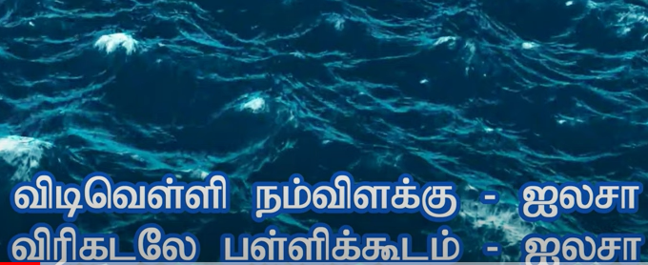

Slide 3
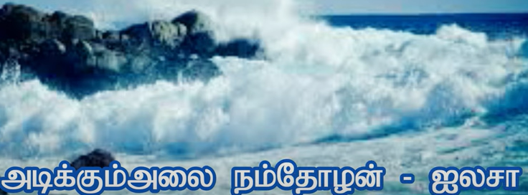

Slide 4
3

Slide 5
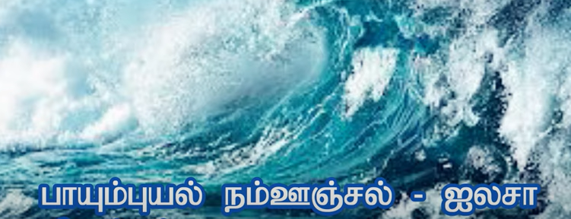
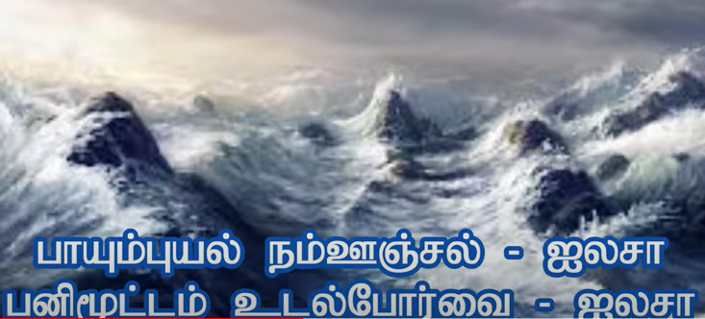

Slide 7
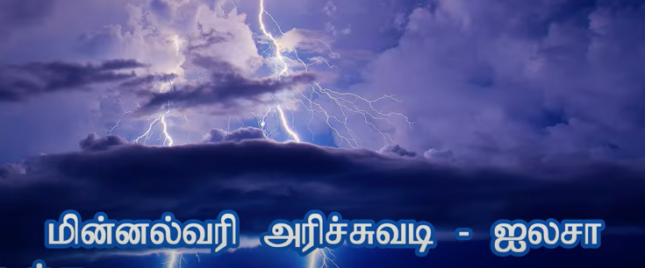

Slide 8
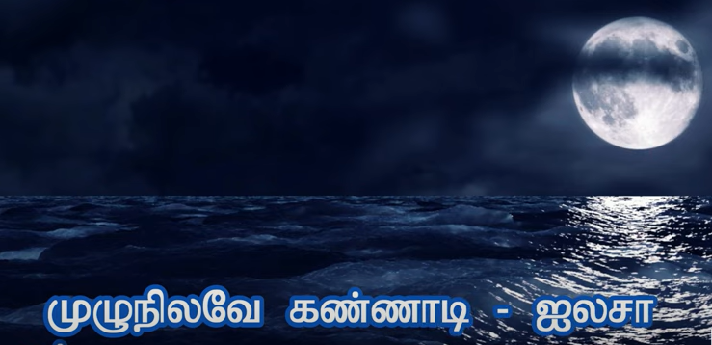

Slide 10
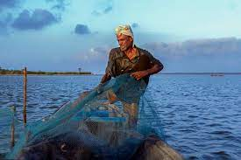
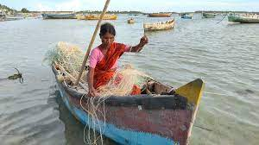
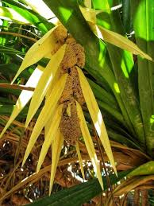
தாழம்பூ பரதர் பரத்தியர்

Slide 11
கேள்வி நேரம்
1. மீனவர்கள் செய்யும் தொழிலின் பெயர் ____________.
2. மேகமே மீனவர்களின் ___________________.
3. மீன்கள் மீனவர்களின் ___________________ ஆகும்.

Slide 12
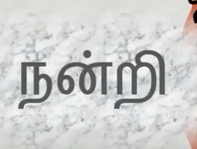
https://www.youtube.com/watch?v=1igF3L4FO50

